Slide 1
Proiect "InfoCuza"
- categorie: Educational
- realizator: Iosif George Andrei
I. Introducere
InfoCuza este un proiect educational de tip website. A fost dezvoltat datorita nevoii Colegiului National "Alexandru Ioan Cuza" de a avea o platforma, la materiile Informatica si TIC, care sa satisfaca nevoile elevilor, cat si cele ale profesorilor.
Astfel, la propunerea doamnei profesoare de Informatica, acest proiect a luat nastere, trecand prin urmatoarele etape:
februarie 2016 - martie 2016: lectii statice
martie 2016 - aprilie 2016: JSON + Moustache.JS aprilie 2016
actual: bazelor de date SQL

Slide 2
II. Utilizabilitate, originalitate si inovatie
InfoCuza poate fi accesat ca website, cu ajutorul link-urilor infocuza.ml si infocuza.esy.es, dar si ca aplicatie de desktop, atasata proiectului.
Din punct de vedere al originalitatii si al inovatiei, InfoCuza este prima platforma de acest tip din Romania, care poate satisface nevoile elevului, cat si pe cele ale profesorului. Ea va implementata in curand in cadrul websiteului Colegiului National "Alexandru Ioan Cuza" Ploiesti si va putea fi utilizata de orice elev si va putea fi gestionata, in prima faza, doar de catre profesorii liceului precizat mai sus.

Slide 3
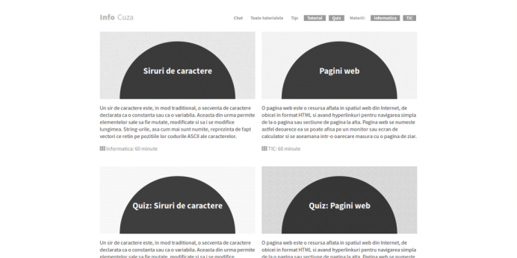
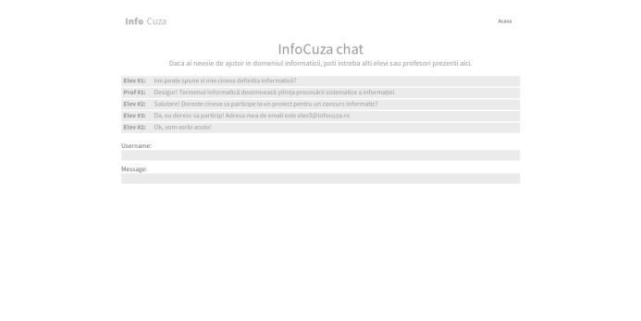
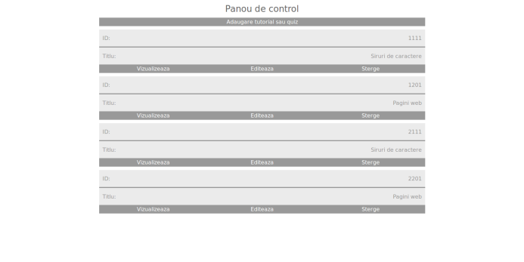
III. Interfata
Interfata proiectului este una intuitiva, usor de utilizat si de parcurs. Cum am precizat si in sectiunea anterioara a documentatiei, elevul sau profesorul pot accesa pagina-target cu ajutorul unor butoane sau a unor card-uri cu link anexat lor. Aspectul este unul placut, combinand nuante de gri cu alb.
Designul este unul responsiv, mulandu-se perfect pe rezolutii pana in 960px, rezolutiile mai mici, prezentand bug-uri grafice.

Slide 4
V. Arhitectura aplicatiei si programare
Pentru a realiza proiectul, s-au utilizat urmatoarele tehnologii: HTML, CSS, Javascript, PHP si SQL. Acestea au contribuit definitoriu la dezvoltarea aplicatiei. In dezvoltare, s-au folosit si resurse externe.
In programarea aplicatiei s-au folosit nume semnificative pentru clase si variabile, astfel, impreuna cu formatul si cu comentariile prezente, codul devine usor de inteles.
Designul este unul responsiv, mulandu-se perfect pe rezolutii pana in 960px, rezolutiile mai mici, prezentand bug-uri grafice.
Nume | Viteza | Timp incarcare
GPRS | 50 KB/s | 500ms
2G | 450 Kb/s | 150ms
3G | 750 Kb/s | 40ms
4G | 4.0 Mb/s | 20ms
WiFi | 39 Mb/s | 2ms

Slide 5
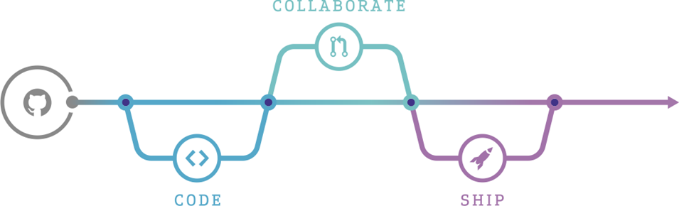
Testarea aplicatiei a fost realizata de catre clase din Colegiul National "Alexandru Ioan Cuza" Ploiesti, la predarea/recapitularea lectiei "Siruri de caractere" la materia Informatica.
La dezvoltarea proiectului s-au folosit:
sistemul de operare Ubuntu si server local Apache Lampp
editorul de text Atom si browser-ul Firefox
sistemul de gestionare a versiunilor Git, dezvoltat de catre firma Github. Pana in acest moment, au fost utilizate 3 branch-uri, 10+ commit-uri si au fost rezolvate 3 issue-uri
Aplicatia nu necesita securitate avansata deoarece lectiile sunt oricum disponibile elevilor. CMS-ul este securizat cu o combinatie de fisiere .htaccess si .htpasswd , astfel, la intrarea pe CMS, in orice pagina, se va cere un nume de utilizator si o parola, in acest caz, cele prestabilite sunt "root" si "root".
Proiectul a fost hostat gratuit cu ajutorul platformei hostinger.co.uk si s-a realizat un domeniu customizat .ml cu ajutorul freenom.com

Slide 6
VI. Dezvoltare ulterioara
mai multe functionalitati
se va renunta la utilizarea framework-urilor si se va incerca dezvoltare proprie
codul va fi divizat in mai multe fisiere
se va schimba structura ID-ului materialelor didactice
se vor rezolva si micile bug-uri grafice
se va realiza un installer pentru aplicatia de desktop
se va schimba structura bazelor de date, astfel fiind acceptate alte limbi in afara de romana
se va publica pe website-ul Colegiului National "Alexandru Ioan Cuza" Ploiesti

Slide 7
TESTING. CODE. END.

